Slide 1

Projet n°4
Améliorer l’interface d’un site mobile avec des animations CSS.

Slide 2
Introduction
Ma mission était de développer un site “mobile first” pour qui répertorie les menus de restaurants gastronomiques.
L’équipe commerciale a déjà réussi à convaincre 4 restaurateurs d’utiliser la plateforme OhMyFood. Paul, le CTO (Chief Technology Officer, ou Directeur technique en français) décide alors que le site contiendra 4 menus dans un premier temps.
Donc je devais réaliser une page d’accueil et 4 pages de restaurants contenant les menus, ainsi que les animations demandées.

Slide 3
Sommaire
Mon choix technique pour la conception du site,
Rendu du site en version mobile, desktop et tablette,
Présentation des animations : - réalisation du coeur ;
                - réalisation du sélecteur du plat ;
Mon choix pour le loader de la page d’accueil ,
Comment j’ai abordé le projet en mobile first ?

Slide 4
Les documents utilisés
Un brief créatif,
Une maquette mobile et desktop du site Ohmyfood,
Un prototype du site,
Des fichiers sources (images et textes).

Slide 5
Mon choix technique pour la conception du site
J’ai tout d’abord bien regardé mes documents qui étaient joints au projet, j’ai noté les points essentiels sur un bloc-notes.
J’ai tout d’abord commencé par réaliser la partie page d’accueil en mobile first ainsi que le responsive (maquettes), j’ai aussi effectué les animations (prototype) et une fois terminé cette première partie.
J’ai réalisé une page de menu pour ensuite ajouter 3 autres pages pour avoir mes 4 pages de menus demandés.
Vu que c’était les mêmes pages de menus j’ai intégré pour chacune le même HTML et ensuite j’avais juste à changer l’image, le titre et les plats proposés et bien-sûr réaliser le CSS en mobile first et le responsive ainsi que les animations.
J’ai bien-sûr aussi vérifié mon code au validateur, afin de vérifier que mon code est conforme aux attentes.

Slide 6
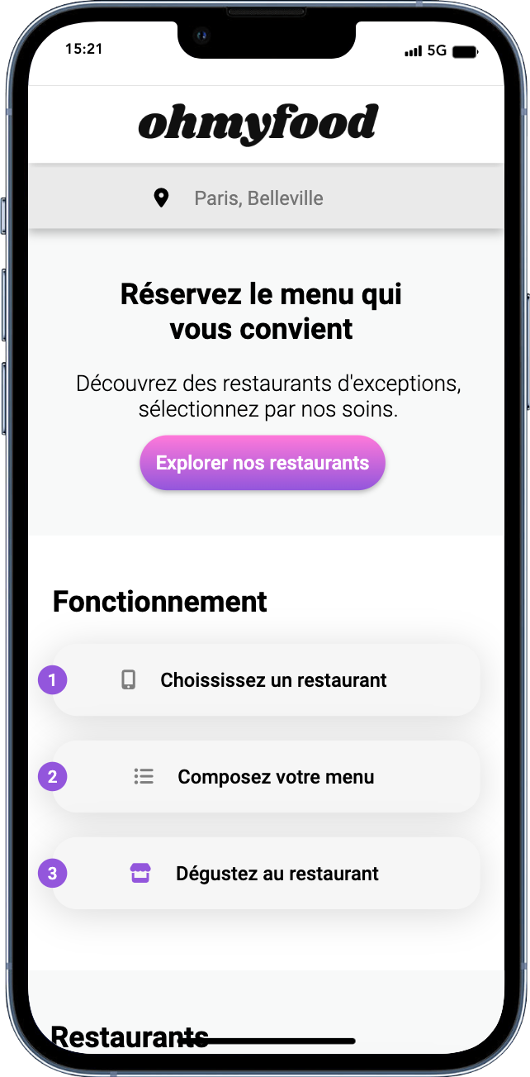
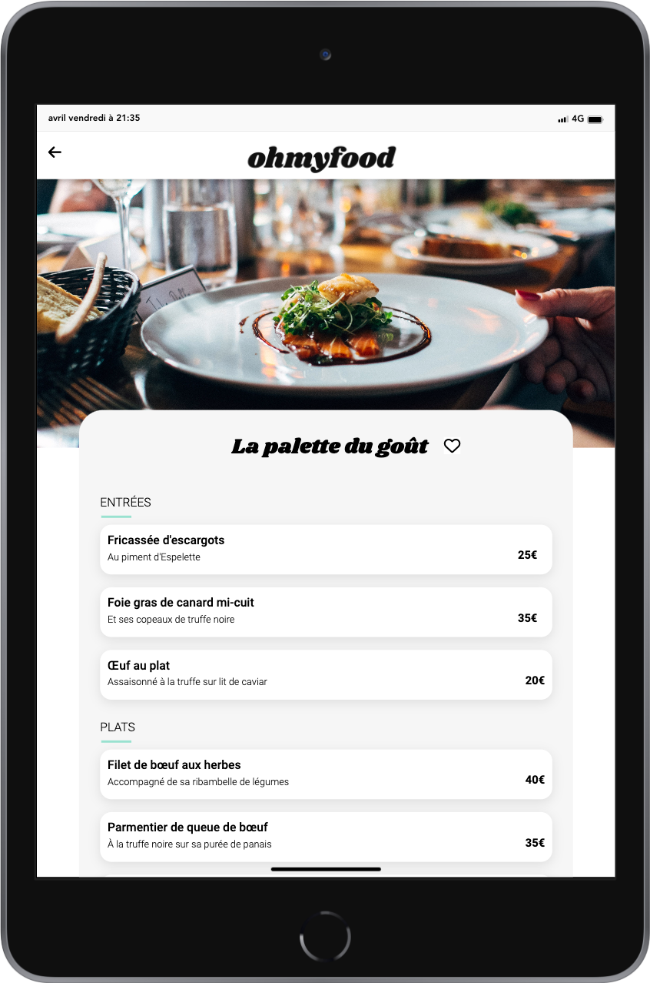
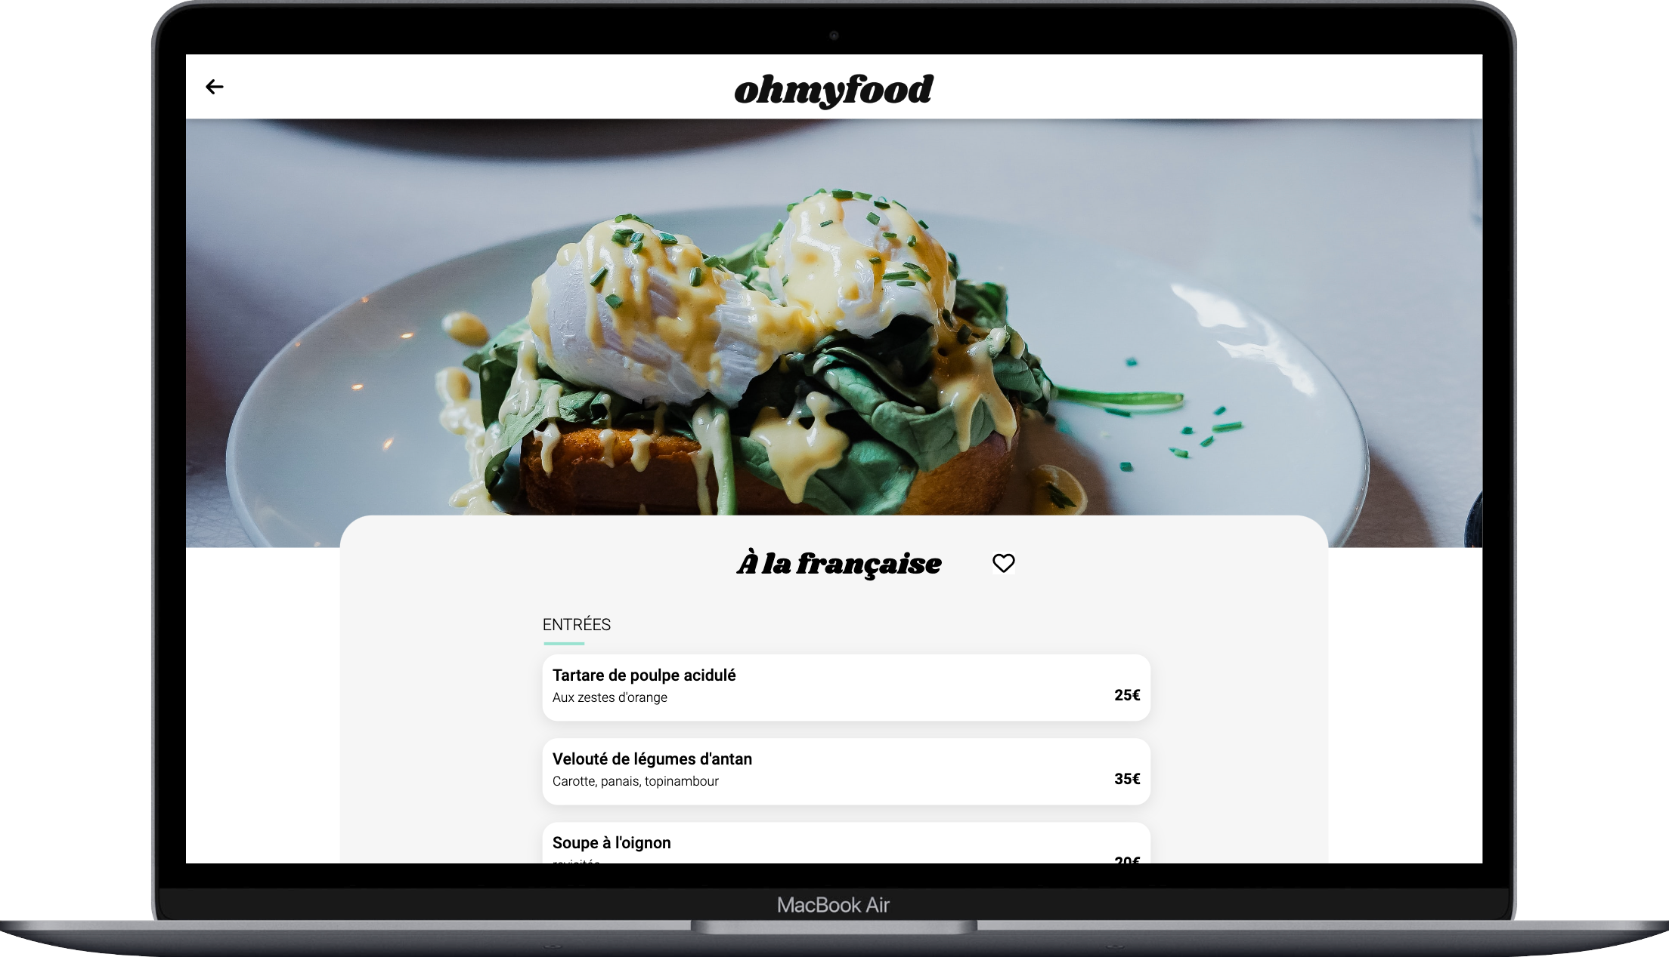
Rendu du site sur mobile, desktop et tablette

Slide 7

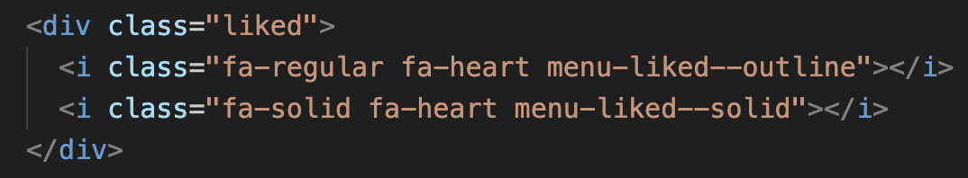
Réalisation du coeur
Pour réaliser mon coeur pour mes cards menus ainsi que sur mes pages menus, j’ai commencé par récupérer les icônes sur fontawesome.com, du coup j’ai récupéré le code pour un coeur vide et un coeur plein.
Voici mon code HTML :

Slide 8
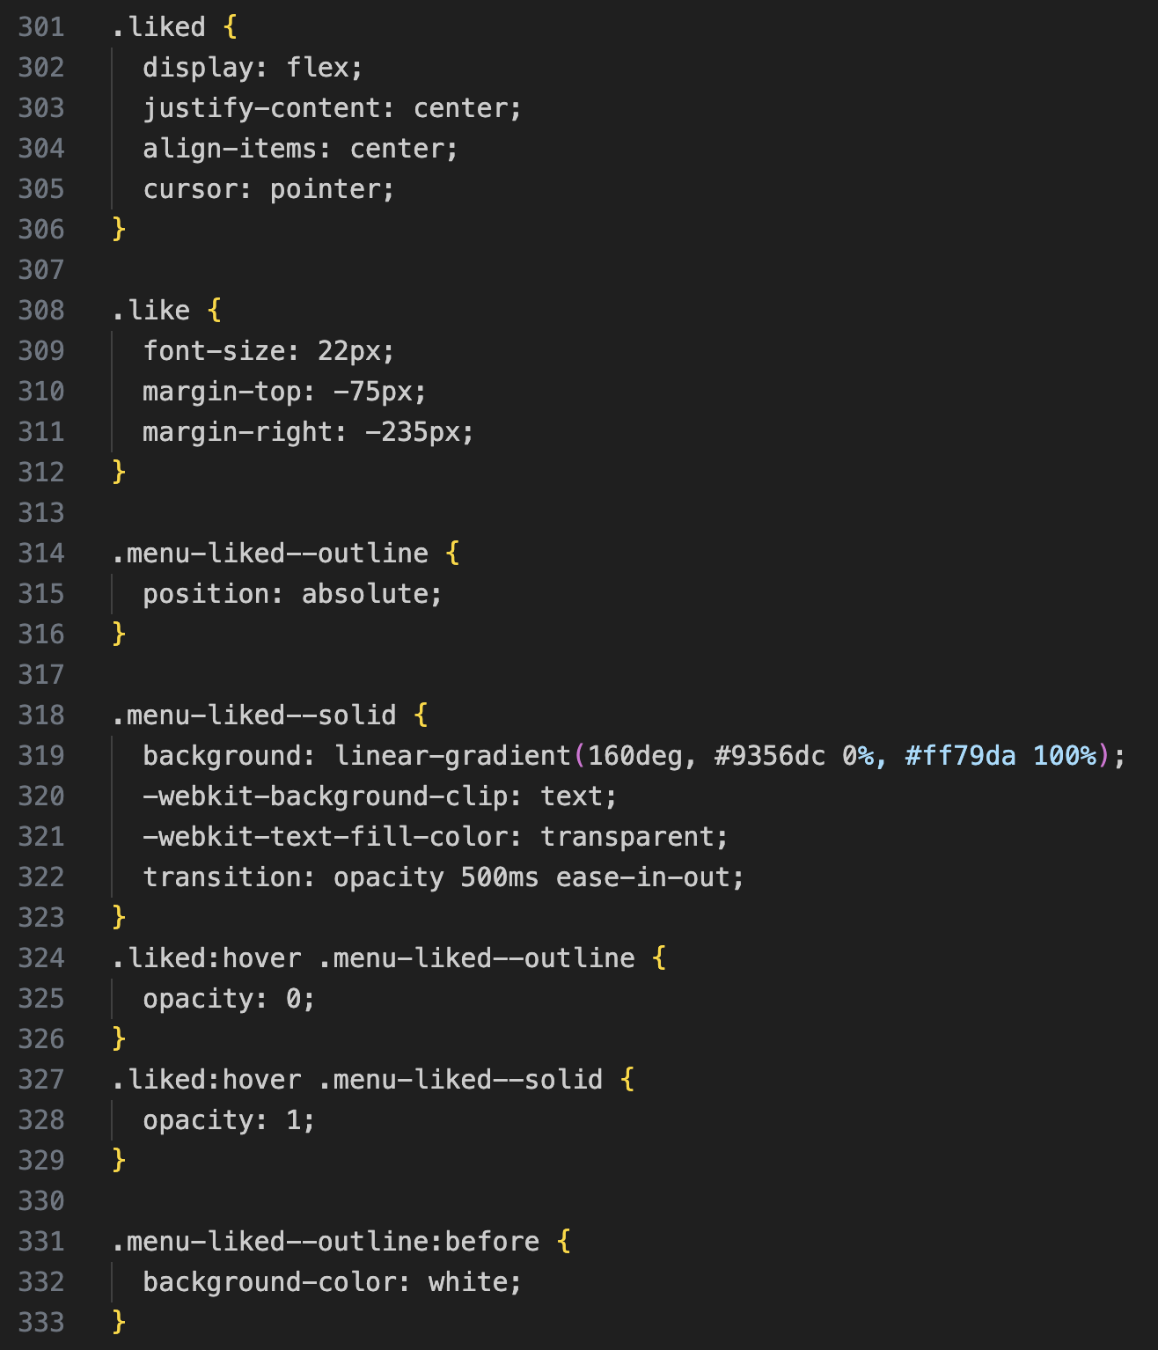
Mon CSS
Ensuite dans mon CSS j’ai dû le
positionner et créer l’animation
ainsi que le dégradé de couleur
présent dans le coeur.

Slide 9
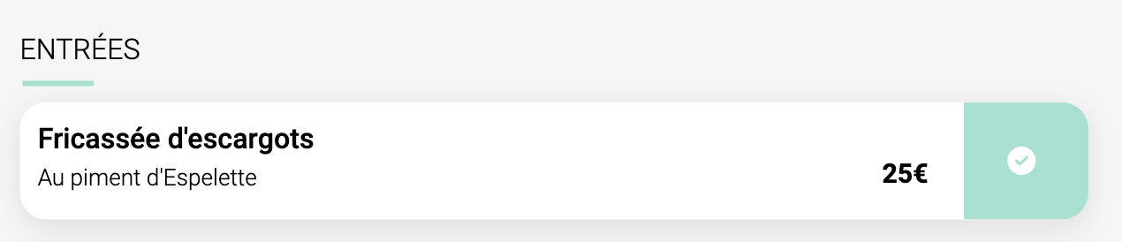
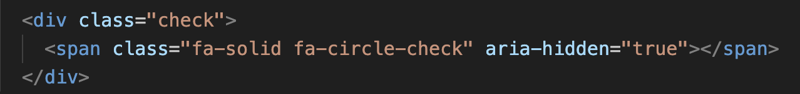
Réalisation du sélecteur du plat
Pour réaliser mon sélecteur pour chaque
plat proposé, j’ai tout d’abord récupéré mon
icône sur fontawesome.com pour la placer
mon HTML :

Slide 10
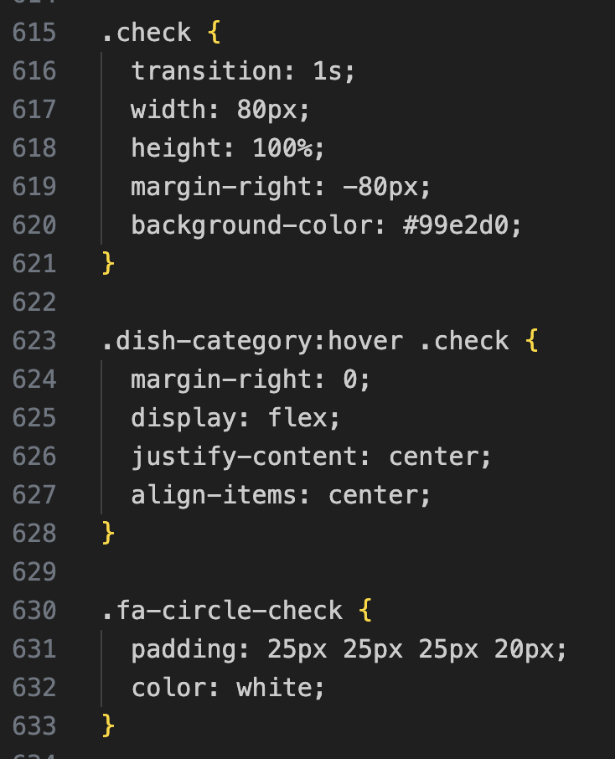
Mon CSS
Ensuite dans mon CSS, j’ai créé mon
sélecteur en lui appliquant une hauteur,
une largeur, un background-color pour la
couleur de remplissage en vert et un color
white pour que l’icône soit blanche...

Slide 11
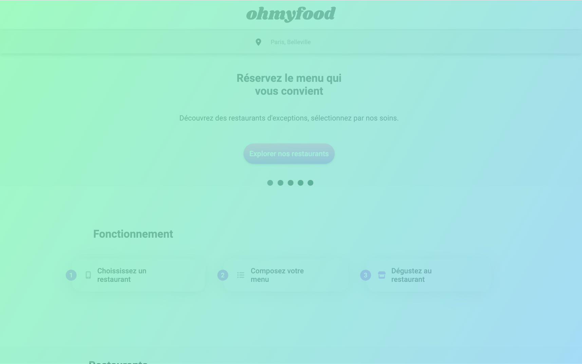
Mon choix pour mon loader de page d’accueil
J’ai choisi ce loader car je trouvais qu’il allait bien avec le site, cela apporte en plus ma petite touche personnel à mon projet et j’ai choisi un dégradé de couleurs (webgradients.com) pour donner un effet visuel plus doux et agréable lors du chargement du site.
Et j’ai accordé les points d’une seule couleur.

Slide 12
Comment j’ai abordé le projet en mobile first ?
Le contenu et les écrans sont créés pour un site web mobile qui sera ensuite enrichi pour la version desktop.
Tout d’abord j’ai lu la documentation qui était présente dans la ressource du projet :
Mobile First : la nouvelle approche du Web design – Blog Ionos
J’ai ensuite demandé des renseignements à mon mentor, afin de pouvoir avoir toutes les clés en main pour effectuer mon projet en mobile first.
Je me suis focalisé sur l’essentiel pour créer mon site en mobile first.
Je me suis donc aider de mon inspecteur d’élément sur google, afin de voir mon projet en temps réel.

